Slide 1

PROJEKTNI ZADATAK
Segmentacija signala govora
na temelju postupka CTC
Računalna obrada govora i jezika
Lukas Krbavčić
RITEH · 2026

Slide 2



Cilj zadatka
01
Automatsko poravnanje audiosnimaka i transkripata
Ulaz
Transkripta
Izlaz
Audiosnimka govora
(WAV, 16 kHz)
Tekstualni zapis
odgovarajućeg sadržaja
Vremenske oznake
za svaku riječ
Problem
Ručno označavanje granica riječi u tisućama audiosnimaka iznimno je
vremenski zahtjevno — potrebna je automatizirana metoda poravnanja.

Slide 3




Connectionist Temporal Classification
02
Učenje poravnanja sekvenci različite duljine
Temeljna ideja
CTC omogućuje treniranje neuronske mreže za prepoznavanje sekvenci bez potrebe za ručno označenim granicama. Mreža predviđa znak (ili prazni simbol „blank”) u svakom vremenskom koraku, a CTC algoritam zbraja sve valjane putanje koje vode do ciljne sekvence.
Audio signal
wav2vec2
Log-vjerojatnosti
→
→
Sirovi valni oblik
(16 kHz)
Konvolucijska +
transformer mreža
Matrica T × V
(50 znakova/frame)
Forced alignment: koristimo poznati transkript da pronađemo NAJVJEROJATNIJU putanju kroz log-vjerojatnosti — time dobivamo točne vremenske granice za svaku riječ.

Slide 4
CTC segmentacijski algoritam
03
Dinamičko programiranje za određivanje vremenskih pozicija tokena u audiozapisu
Za svaki audio frame t i token cⱼ, algoritam izračunava kumulativnu vjerojatnost k(t,j) najbolje putanje do te točke. Konačno poravnanje je putanja koja maksimalno akumulira te vjerojatnosti kroz cijelu matricu.
1
Stay probability
2
Transition probability
3
Maksimizacija
p_stay = k(t−1, j) · p(blank | t)
p_trans = k(t−1, j−1) · p(cⱼ | t)
k(t, j) = max(p_stay, p_trans)
Ostani u istom tokenu — mreža je emitirala blank simbol
Pređi na sljedeći token — mreža je emitirala znak cⱼ
Odaberi vjerojatniji prijelaz u svakoj ćeliji
→ BACKTRACKING
DODATNE ZNAČAJKE
Polazeći od najvjerojatnije završne ćelije, rekonstruira se optimalna putanja unatrag → vremenske granice svake riječi.
• Automatsko preskakanje nepovezanih segmenata (uvodna šutnja, glazba) • Confidence score za filtriranje loših poravnanja

Slide 5
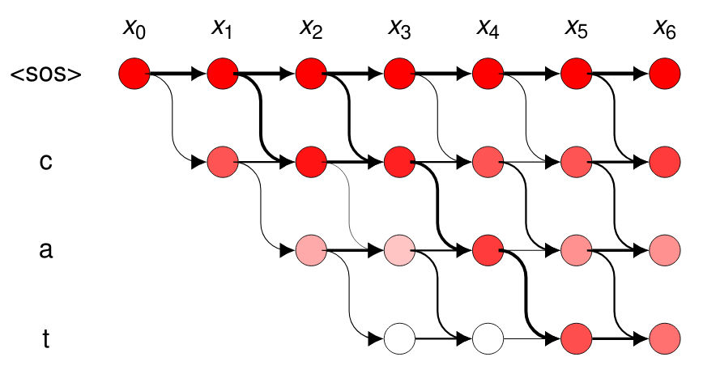
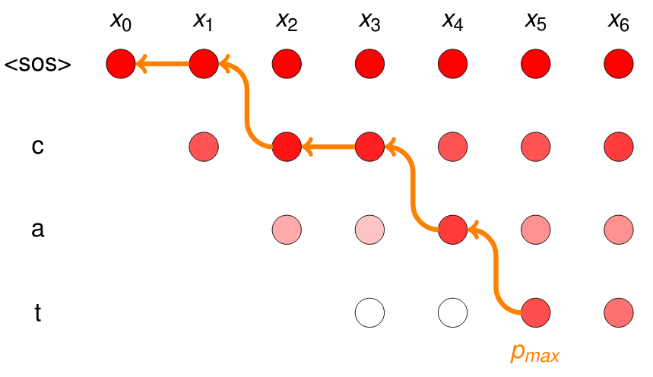
Kako CTC poravnanje radi
04
Putanja: _ _ c c a t
Korak 1 (spoji uzastopne): _ c a t
Korak 2 (ukloni blank): c a t -> cat
Trellis dijagram: traženje najvjerojatnije putanje kroz vrijeme
1
Forward propagation
2
Backtracking
U svakom vremenskom koraku računaju se kumulativne vjerojatnosti kretanja kroz znakove transkripta. Tamniji čvorovi imaju veću vjerojatnost.
Polazeći od najvjerojatnijeg završnog stanja, algoritam rekonstruira putanju unatrag → time se određuju granice svake riječi u vremenu.
Izvor: GitHub - lumaku/ctc-segmentation: Segment an audio file and obtain utterance alignments. (Python package) · GitHub

Slide 6


Korišteni alati
05
Prethodno trenirani model za hrvatski jezik + algoritam poravnanja
MODEL
ALGORITAM
wav2vec2-xls-r
parlaspeech-hr
ctc-segmentation
Open-source biblioteka koja koristi log-vjerojatnosti CTC modela za poravnanje teksta s audiom (forced alignment).
Razvio
CLASSLA (Ljubešić et al.)
Baza
ParlaSpeech-HR (Hrvatski sabor)
1
Pretvori transkript u matricu znakova
Trajanje
300 sati transkribiranog govora
2
Pronađi najvjerojatniju putanju kroz log-probove
Arhitektura
CNN + Transformer encoder
Veličina
300M parametara
3
Odredi početke i krajeve svake riječi
Ljubešić et al., ParlaCLARIN 2022
Lumaku et al., 2020 (arXiv:2007.09127)

Slide 7
Baza podataka VEPRAD
06
Hrvatski korpus snimaka vremenske prognoze
Uzorkovana na 16 kHz
Pohranjena u 16-bitnom PCM formatu
644 prognoze | 18 sati i 28 minuta
Primjer transkripta
m01020105401.txt
ORIGINAL
2 393
biometeorolo{ka prognoza
za sutra <sil> uvjeti ^e biti
razmjerno povoljni
audio snimaka
muški govornici (m01–m11)
2 862
audio snimaka
ženski govornici (z01–z14)
NORMALIZIRANO
5 257
biometeorološka prognoza
za sutra uvjeti će biti
razmjerno povoljni
transkripata
u tekstualnom formatu

Slide 8
Tok obrade
07
Od WAV datoteke do vremenski poravnatih riječi
1
Učitavanje audio signala
soundfile učita WAV; ako je stereo → mono; ako sr ≠ 16 kHz → librosa.resample
2
Normalizacija transkripta
Zamjena starog ASCII kodiranja (`{` → š, `^e` → će, …) i čišćenje oznaka <sil>, <uzdah>
3
Inferencija wav2vec2 modela
Model proizvodi log_softmax matricu T × 50 (vjerojatnosti za svaki znak u svakom frameu od 20 ms)
4
Forced alignment
ctc_segmentation.prepare_text → ctc_segmentation → determine_utterance_segments
5
Pohrana rezultata
JSON s parovima (riječ, start, end, pouzdanost)

Slide 9
Rezultati — primjer snimke
08
m01020105401.wav · govornik m01 · trajanje 4.624 s
z01030402104.wav · govornik z01 · trajanje 4.089 s
„biometeorološka prognoza za sutra uvjeti će biti razmjerno povoljni”
„najviša temperatura od petnaest do dvadeset stupnjeva”
RIJEČ | START (s) | KRAJ (s) | TRAJANJE (s) | POUZDANOST
biometeorološka | 0.151 | 1.317 | 1.166 | −0.04
prognoza | 1.317 | 1.940 | 0.623 | −0.54
za | 1.940 | 2.101 | 0.161 | −1.35
sutra | 2.101 | 2.483 | 0.382 | −0.41
uvjeti | 2.483 | 3.086 | 0.603 | −0.89
će | 3.086 | 3.226 | 0.141 | −1.24
biti | 3.226 | 3.508 | 0.281 | −1.70
razmjerno | 3.508 | 3.950 | 0.442 | −1.00
povoljni | 3.950 | 4.453 | 0.503 | −0.52
RIJEČ | START (s) | KRAJ (s) | TRAJANJE (s) | POUZDANOST
najviša | 0.160 | 0.631 | 0.471 | −0.02
temperatura | 0.631 | 1.233 | 0.601 | −0.66
od | 1.233 | 1.714 | 0.481 | −0.31
petnaest | 1.714 | 2.375 | 0.661 | −2.73
do | 2.375 | 2.455 | 0.080 | −3.31
dvadeset | 2.455 | 3.017 | 0.561 | −2.75
stupnjeva | 3.017 | 3.518 | 0.501 | −0.60

Slide 10
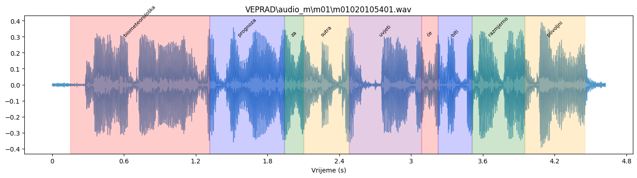
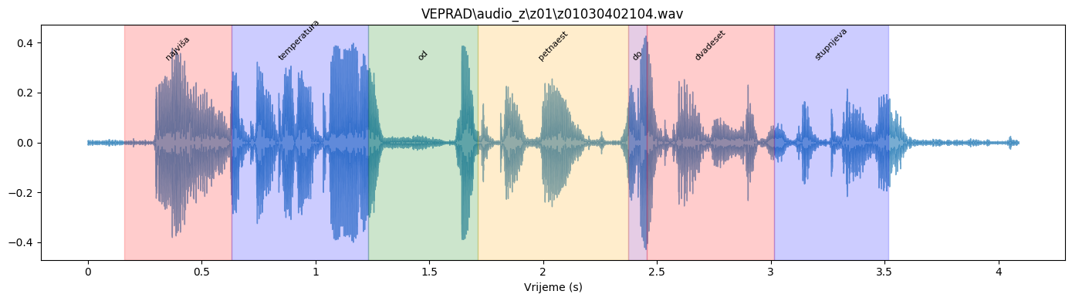
Vizualizacija segmentacije
09
Vremenske granice riječi prikazane preko valnog oblika audiozapisa
Zapažanje
Granice precizno prate energetske obrise govornog signala.

Slide 11
Analiza cijele baze
10
Pokrivanje i kvaliteta segmentacije na svim snimkama VEPRAD-a
5 255
71 118
−1.23
uspješno obrađenih
snimaka · 99.96%
segmentiranih riječi
u cijeloj bazi
srednja log-pouzdanost
na razini baze
Distribucija pouzdanosti segmentiranih riječi
Visoka pouzdanost
43 617 · 61.3%
conf > −1.0 · pouzdano poravnanje
Srednja pouzdanost
14 169 · 19.9%
−2.0 ≤ conf ≤ −1.0 · zadovoljavajuće
Niska pouzdanost
13 332 · 18.7%
conf < −2.0 · uglavnom kratke riječi

Slide 12

ZAKLJUČAK
Postupak CTC segmentacije
uspješno radi na VEPRAD bazi
Točno poravnanje
Granice riječi su precizno detektirane unutar očekivanog raspona
Visoka pouzdanost
Većina segmenata postiže log-pouzdanost iznad −1.0
Skalabilna metoda
Pipeline je primjenjiv na cijelu bazu od 5 257 snimaka bez ručnog rada

Slide 13
Literatura
[1] Kürzinger L., Winkelbauer D., Li L., Watzel T., Rigoll G., "CTC-Segmentation of Large Corpora for German End-to-end Speech Recognition," Speech and Computer (SPECOM), 2020. arXiv:2007.09127
[2] Graves A., Fernández S., Gomez F., Schmidhuber J., "Connectionist Temporal Classification: Labelling Unsegmented Sequence Data with Recurrent Neural Networks," Proc. of ICML, 2006.
[3] Dong L., Xu S., Xu B., "Speech-Transformer: A No-Recurrence Sequence-to-Sequence Model for Speech Recognition," IEEE ICASSP, 2018. PDF
[4] NVIDIA NeMo CTC Segmentation Tutorial, Google Colab Notebook, 2023.
[5] Kürzinger L., ctc-segmentation Python Package, github.com/lumaku/ctc-segmentation, 2020.
[6] Martinčić-Ipsić S., Ribaric S., Ipsić I., "Acoustic Modelling for Croatian Speech Recognition and Synthesis," INFORMATICA, Vol. 18, No. 2, pp. 227-240, 2007.
[7] Watanabe S. et al., "ESPnet: End-to-End Speech Processing Toolkit," Proc. of Interspeech, 2018.
[8] [ParlaSpeech-HR - a Freely Available ASR Dataset for Croatian Bootstrapped from the ParlaMint Corpus](https://aclanthology.org/2022.parlaclarin-1.16/) (Ljubešić et al., ParlaCLARIN 2022)
15 / 16

Slide 14
Hvala na pažnji
Pitanja i rasprava
Lukas Krbavčić | CTC Segmentacija govora
16 / 16

